Slide 1
MathKGZ --
Ондуктар – Ирээттөө – шайкеш келтирүү
Бул иш-чарада окуучулар суроо-жоопту шайкеш келтирүү үчүн жеке же топ менен иштешет.
Берилген маалыматтарды кескендин ордуна, окуучулар суроолорду жана жоопторду чогуу белги коюп да жазса болот.
Карталардын ар кандай өлчөмдөрү камтылган.
Анимацияларды текшерип, сабагыңызга КЕРЕГИ ЖОК
слайддарды ӨЧҮРҮП САЛЫҢЫЗ.

Slide 2
Бул диаграммалардын жана ондуктардын кайсынысы дал келет?
Сиз ондук санды толукташыңыз керек болушу мүмкүн.
0.17
0.01
0.9

Slide 3

Ондуктарды иреттөө
Ар бир диаграмманы ондук менен шайкеш келтире аласызбы?Ар бир диаграмманы жана ондукту
болжол менен кесиңиз (ал тыкан кесилиши керек эмес!)
Ондуктардагы жетишпеген боштуктарды толуктап, бош диаграммаларды көлөкө түшүрүшүңүз керек.
Аларды тууралагандан кийин, сан сызыгын белгилеп, ондуктарды ирээти менен жайгаштырыңыз!
0.26
0.265
0.79
0.01
0.1
0.621
0.8
0.56
0.17
0.5
0.62
0.9
0
1

Slide 4
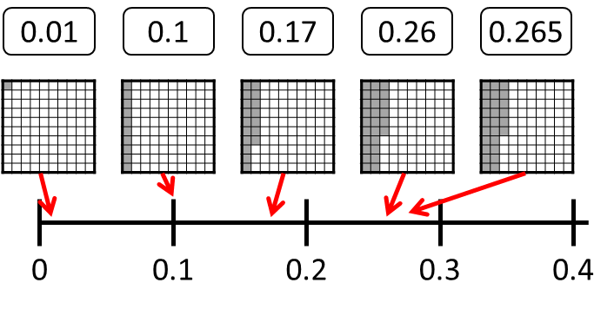
Айрым жооптор

Slide 5
0.01
0.1
0.17
0.26
0.265
0.5
0.56
0.62
0.621
0.79
0.8
0.9
0
0.1
0.2
0.3
0.4
0.5
0.6
0.7
0.8
0.9
1
Жооптор

Slide 6
Ондуктарды иреттөө
Ар бир диаграмманы ондук менен шайкеш келтире аласызбы?Ар бир диаграмманы жана ондукту
болжол менен кесиңиз (ал тыкан кесилиши керек эмес!)
Ондуктардагы жетишпеген боштуктарды толуктап, бош диаграммаларды көлөкө түшүрүшүңүз керек.
Аларды тууралагандан кийин, сан сызыгын белгилеп, ондуктарды ирээти менен жайгаштырыңыз!
0.26
0.265
0.79
0.01
0.1
0.621
0.8
0.56
0.17
0.5
0.62
0.9
0
1

Slide 7
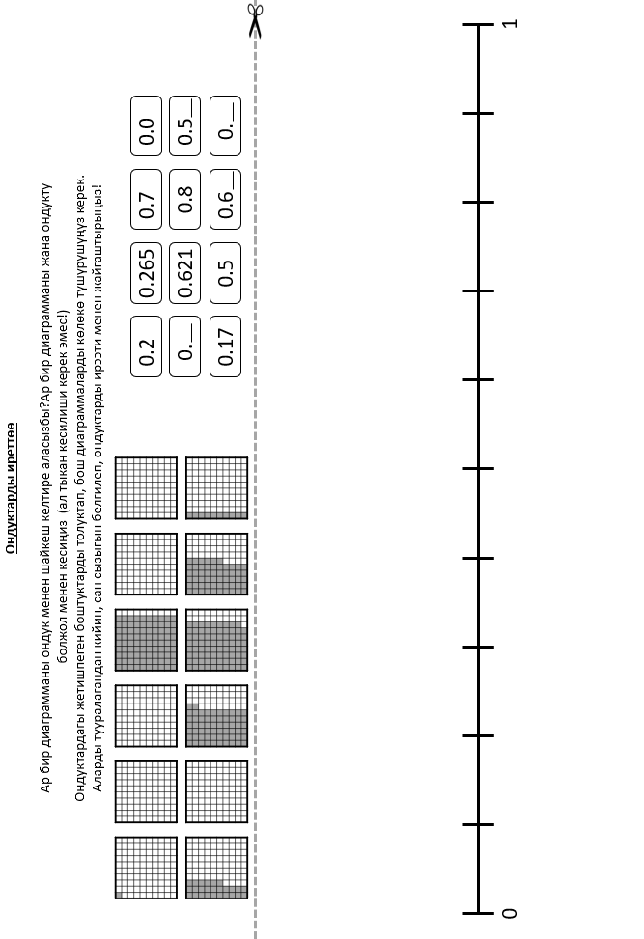

Slide 8
Суроолор барбы?
Комментарийлер?
Сунуштар?
…же ката таптыңызбы!?
Турдуу пикирлер учун ыраазычылык билдиребиз.
Сураныч, электрондук кат жөнөтүңүз:
mathematicskgz@gmail.com

